Slide 2
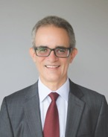
Ofertas PROPORCIONAIS
Vida Espiritual e Missão da Igreja
DEMÓSTENES NEVES DA SILVA

Slide 3
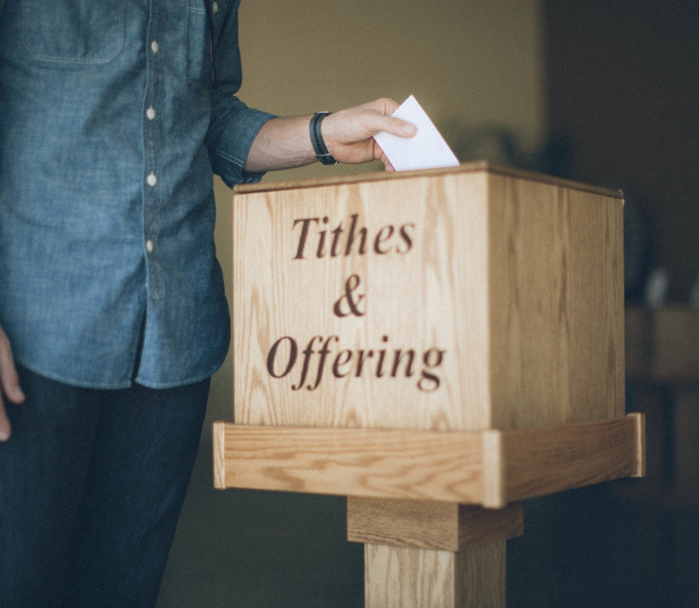
doar é vital na adoração.

Slide 4

O estado espiritual do doador é essencial para a oferta ser aceitável

Slide 5

A oferta deveria ser um reconhecimento das bênçãos e não um meio de adquiri-las; uma expressão de gratidão, não salvação pelas obras.

Slide 6
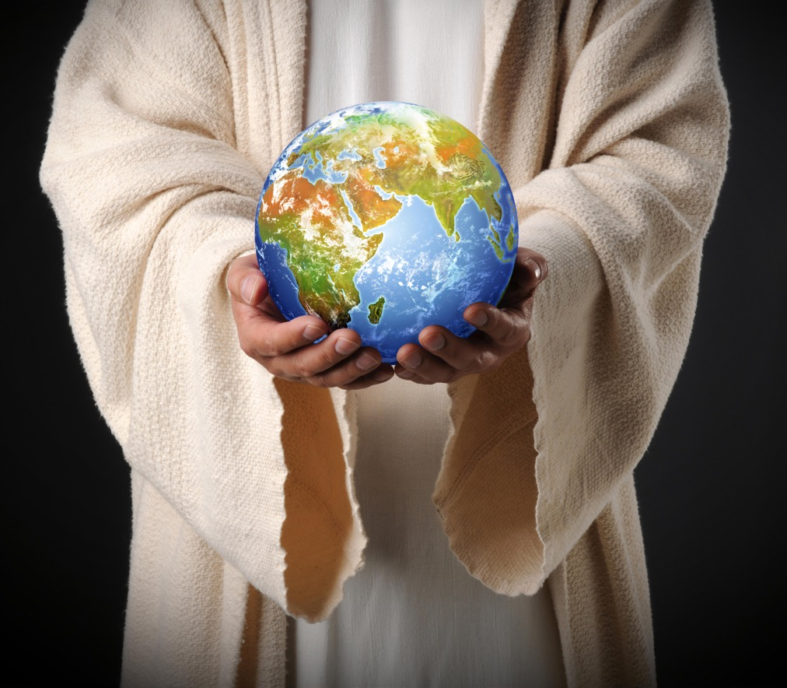
Toda oferta apontava para uma visão geral de que Deus é o proprietário de tudo

Slide 7
Ofertas Obrigatórias

Slide 8
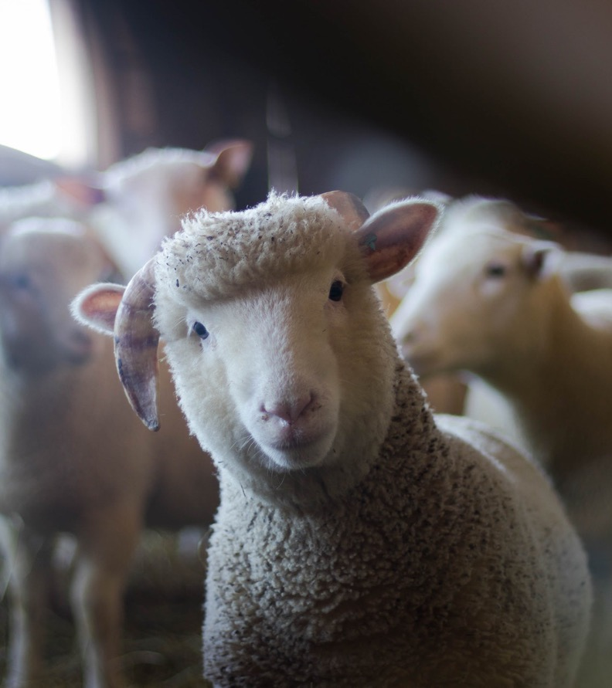
Essas ofertas observavam algum tipo de proporção relativa ao status financeiro do doador.

Slide 9
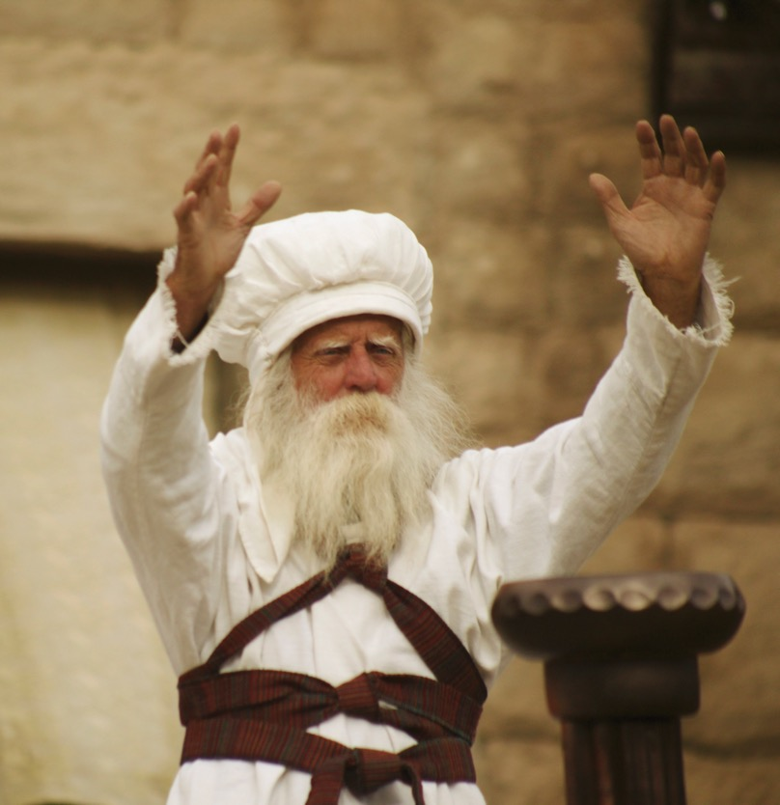
A proporção fixa e obrigatória também é encontrada em diferentes circunstâncias durante a história de Israel, mostrando a maneira de Deus lidar com seu povo.

Slide 10
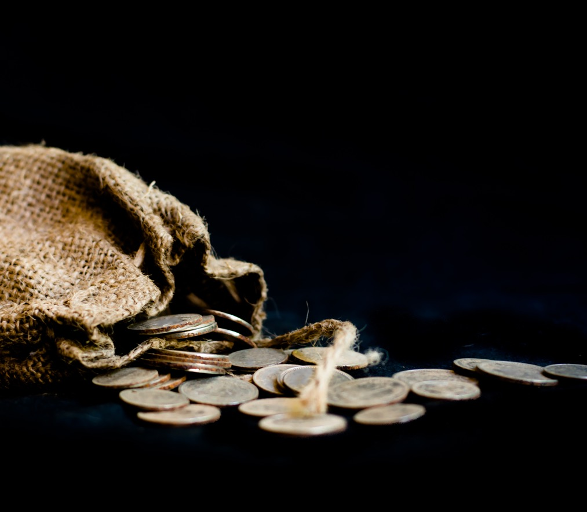
o dízimo é uma oferta proporcional fixa, mas nem todas as ofertas eram dízimos.

Slide 11

O propósito de todas essas ofertas obrigatórias não era adquirir bênçãos divinas, mas reconhecer a Deus como o proprietário e criador.

Slide 12
Ofertas Voluntárias

Slide 13
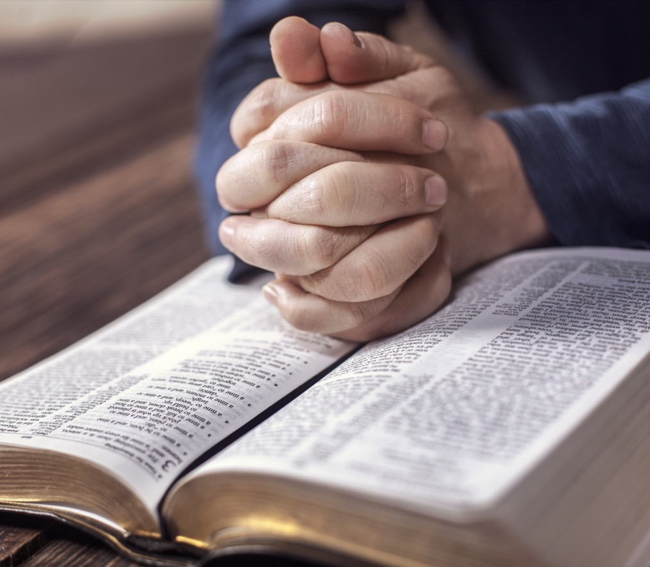
o adorador decide o valor da oferta voluntária

Slide 14
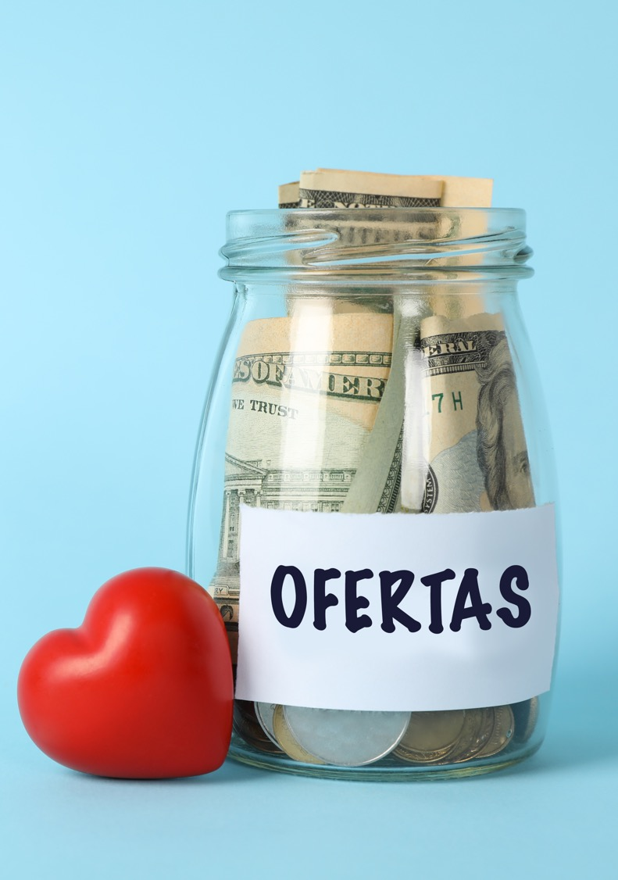
oferta voluntária deveria ser:
Proporcional à bênção
dada voluntariamente conforme seu coração

Slide 15
“cada um de vós ponha de parte, em casa, conforme a sua prosperidade, e vá juntando, para que se não façam coletas quando eu for”
I Cor. 16:2

Slide 16

Aqui, planejamento é acrescentado à proporcionalidade.

Slide 17

a proporção de toda renda determina a frequência das ofertas

Slide 18
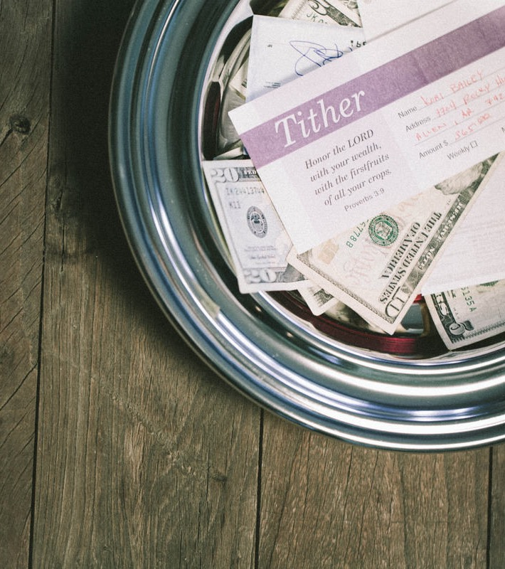
Dois tipos de ofertas proporcionais também permanecem: ofertas obrigatórias fixas (dízimo) e ofertas livres (voluntárias).

Slide 19
Qualidade da oferta

Slide 20
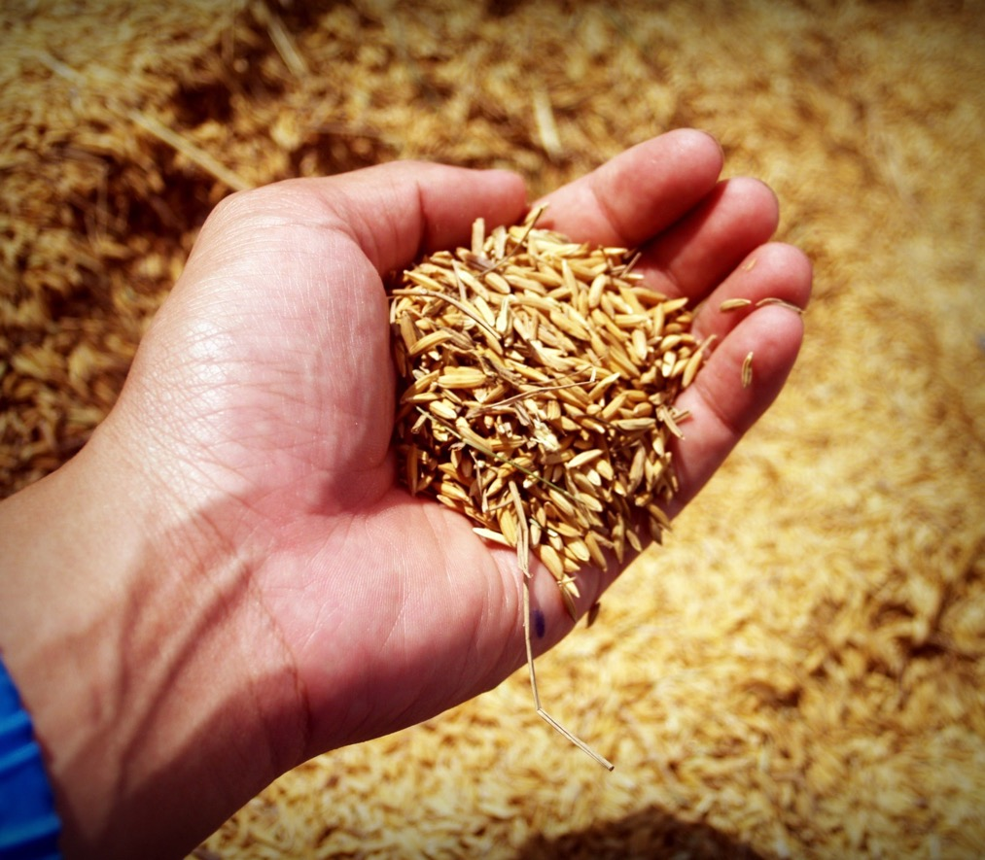
As ofertas das colheitas deveriam ser imediatas.

Slide 21
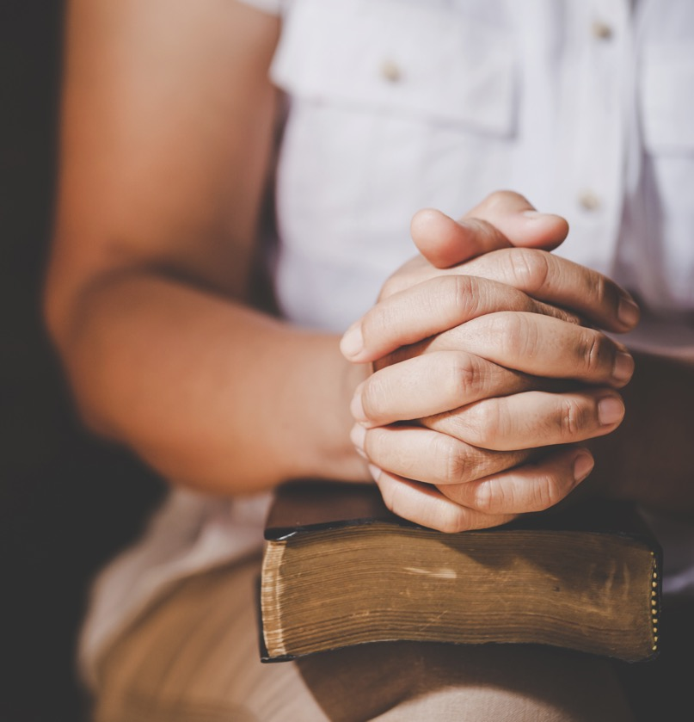
A bíblia ensina que o espírito com o qual o adorador dá determinará se a oferta será “o melhor” e “sem defeito” ou se ela será o resultado de um coração pequeno que traz para o altar aquilo que é descartável ou de pouco valor.

Slide 22
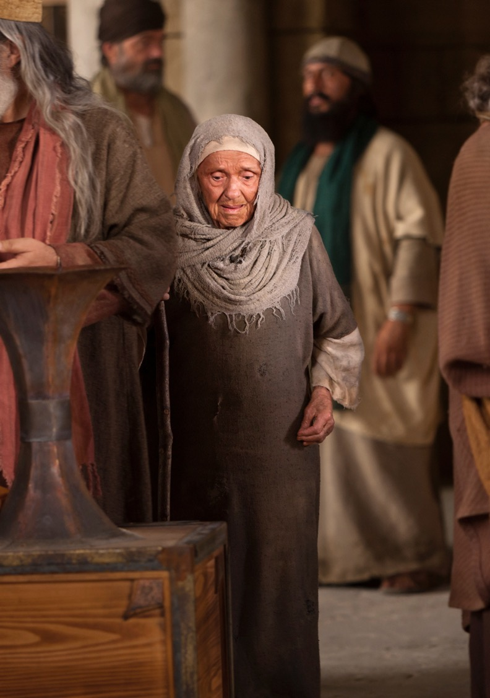
Três exemplos
A oferta da viúva pobre
O discurso de Davi
As instruções do apóstolo Paulo.

Slide 23
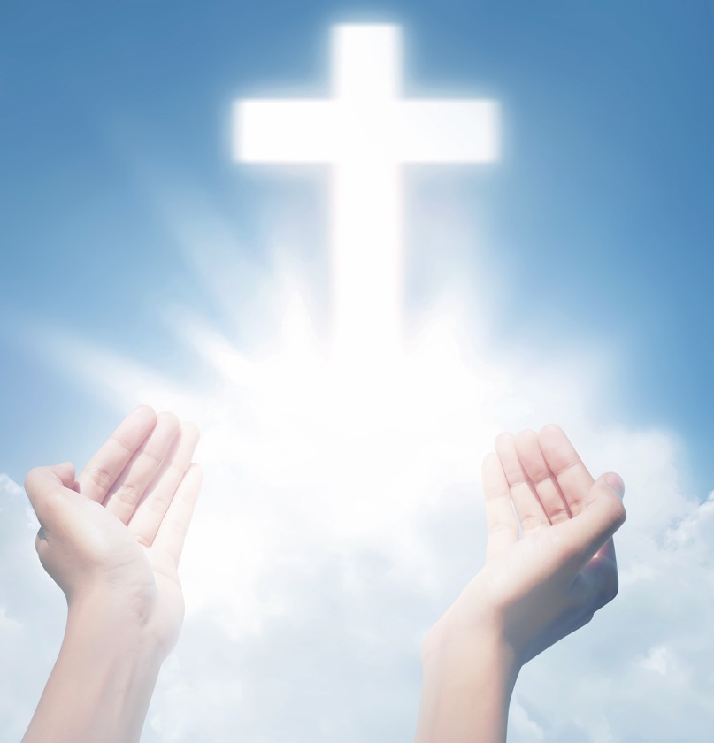
A proporcionalidade e a generosidade de ofertas obrigatórias e voluntárias são motivadas pelo nosso amor a Deus e missão a todas as pessoas.

Slide 24
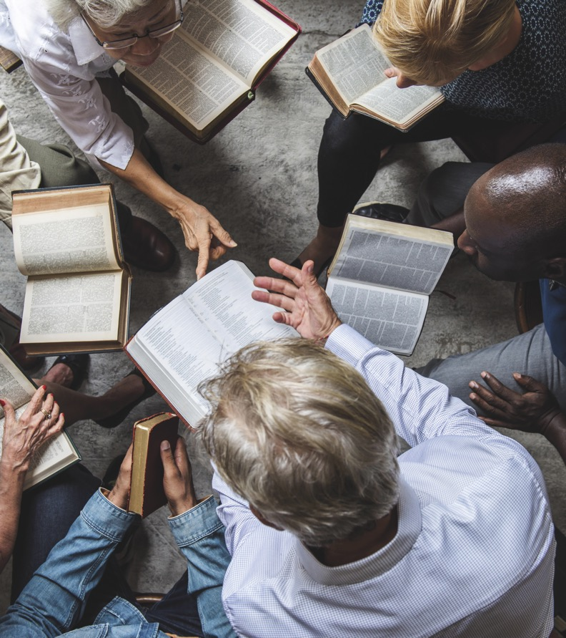
Hoje, ofertas obrigatórias fixas (dízimo) e ofertas livres (voluntárias) são ainda parte do plano de Deus para mover a igreja e fazer discípulos de todas as nações.

Slide 25

O coração determina se a oferta é perfeita.

Slide 26

Nas ofertas, nós damos de nós mesmos, devolvendo o que já pertence a ele, de acordo com sua vontade.

Slide 27
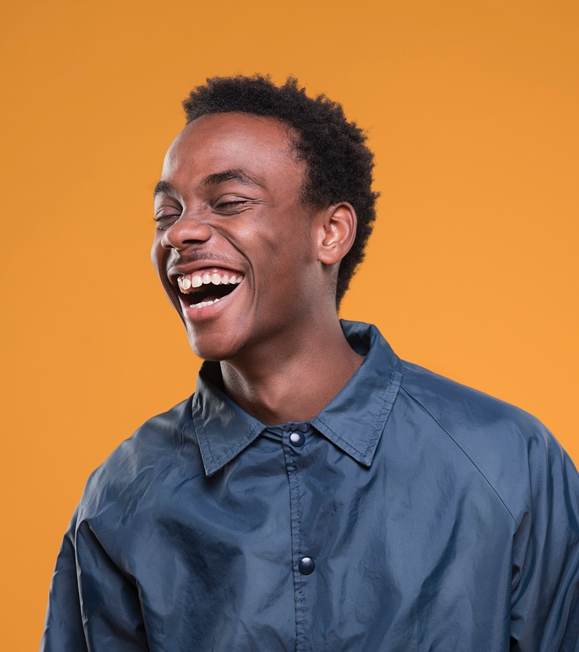
Hoje, todos os santos ainda são convidados a dar ofertas proporcionais com grande alegria. Este é nosso privilégio.

